Slide 1
Интегрированного занятия по ознакомлению с окружающим, развитию речи и изобразительной деятельности в средней группе
«Человек идет по жизни»

Slide 2
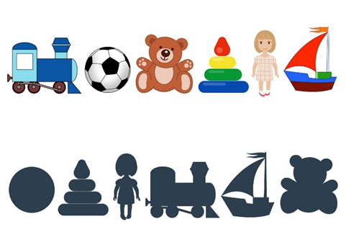
«Найди тень от игрушки»

Slide 3
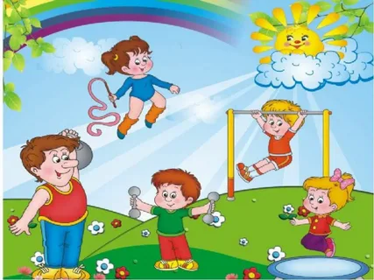
Две подружки- хохотушки!
Рано утром просыпались,
Полотенцем вытирались!
Вправо-влево наклонялись
И обратно возвращались.
Ручками хлопали, ножками топали,
Вот здоровья в чем секрет
Всем мы шлем физкульт -привет!
Физкультминутка

Slide 4
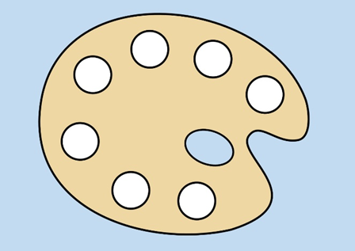
«Наполни палитру красками»
Закрасьте пустые круги на палитре разными цветами и назовите эти цвета. Какой цвет нравится больше всего?

Slide 5
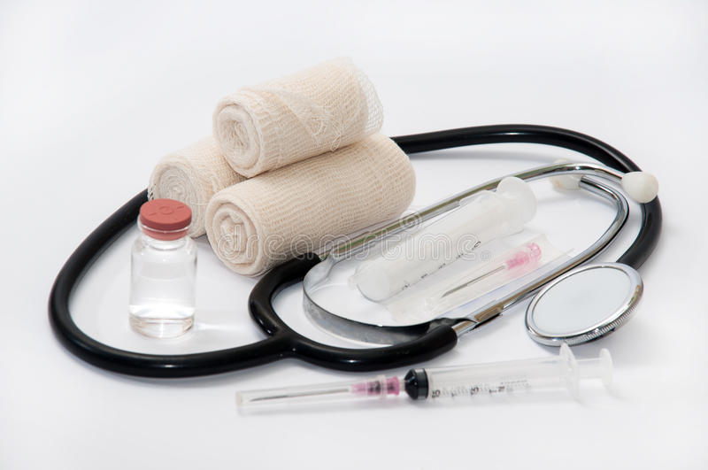
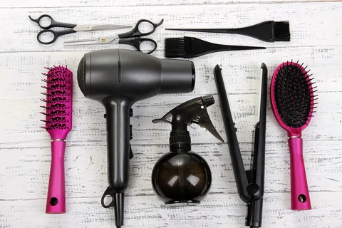
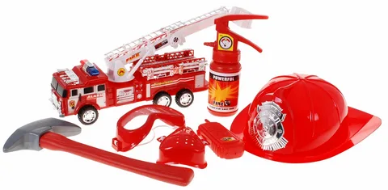
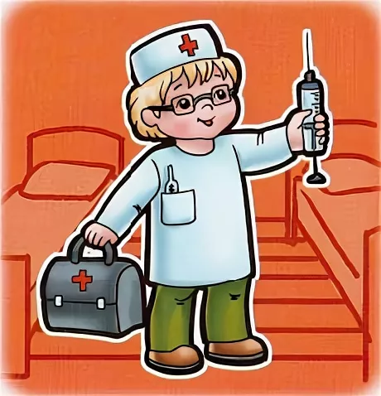
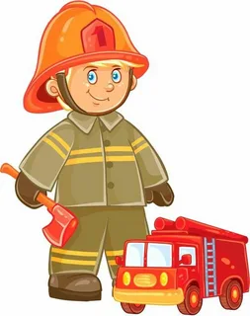
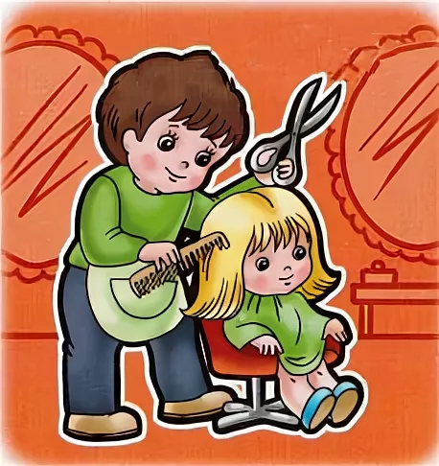
Задача: Называть разные предметы, а дети называют профессию человека, которому нужны эти предметы для работы.
«Чьи предметы?»

Slide 6
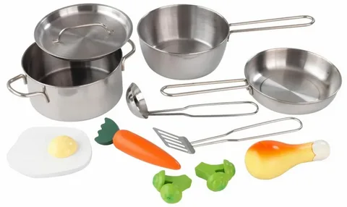
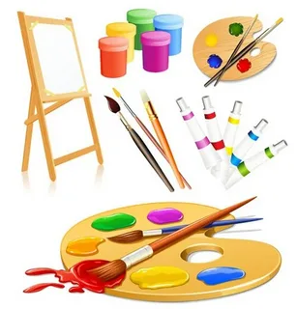
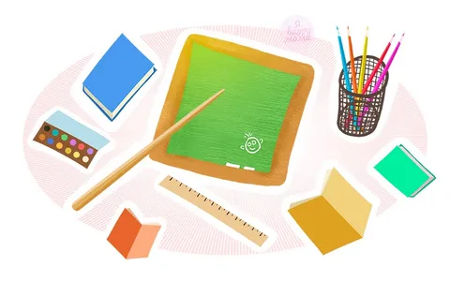
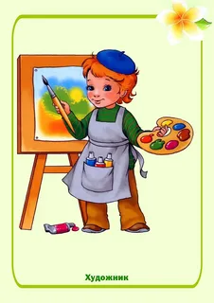
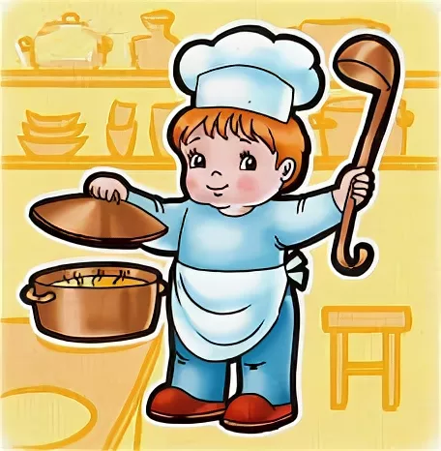
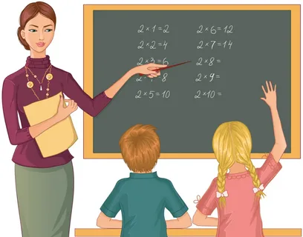

Slide 7
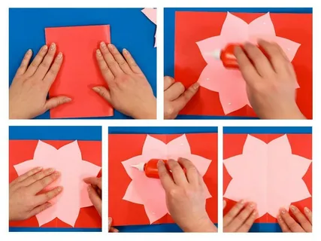
«Открытка»
Задача: Дети складывают лист бумаги пополам, надрезают, наклеивают бумажный цветок, завязывают ленточку.

